Slide 1
移动支付3.0
CLUBANK—MOBILE PAYMENT

Slide 2
01
移动支付产品介绍
02
支付类型及方式
设备方案
03
目录
CONTENTS
04
对账方式
05
费率说明
06
开通流程
07
其它

Slide 3
01
PART
移动支付介绍

Slide 4





1.1 移动支付介绍
MOBILE PAYMENT INTRODUCTION
移动支付是借助银联渠道，整合三种移动支付方式形成移动支付通道。
移动支付致力于为高尔夫等高端休闲行业免费开通移动支付服务，提供便捷、安全、高效的支付方式，克服了传统支付手段的限制，大大提高了球会等高端休闲会所的交易效率，为高尔夫等高端休闲行业及消费者提供了便利。
移动支付优势：
覆盖多种支付通道：微信+支付宝+银联POS刷卡
扫描方式灵活多样：主扫+被扫
零费用合作模式：免费实施+硬件免费+无服务费
使用系统的球会可将移动支付与系统相结合；未使用系统的球会可使用独立的POS终端设备
POS终端小票及时打印，方便对账
拥有系统（主）、扫码收银系统、移动POS独立支付终端系统作为移动支付的系统平台。可支持移动支付前台收银的硬件设备有平板、客显屏、刷卡POS、小票打印机。
移动支付具备完整的开通流程体系，从申请移动支付通道，到配置移动支付的硬件设施，到实施，以及各个软硬件的客户操作培训指导以及售后技术支持和业务支持，都十分完备，为客户提供高质量高效率的服务。
移动支付产品
微信支付
pay
支付宝支付
银联支付

Slide 5
移动支付支持类型
一次开通，即可支持三大支付通道，无需独立申请，快速方便。
微信支付
统一对帐管理平台
查交易、对帐
资金统一提现商户银行账户
支付宝支付
客户
扫码、刷卡支付
pay
银行卡支付

Slide 6









移动支付
移动运营APP收款（暂不支持）
智能POS扫码及刷卡收款
扫码盒子二维码收款
打印收银小票
系统结合银联支付收款
静态二维码收款
刷卡机收款
客显屏二维码收款

Slide 7
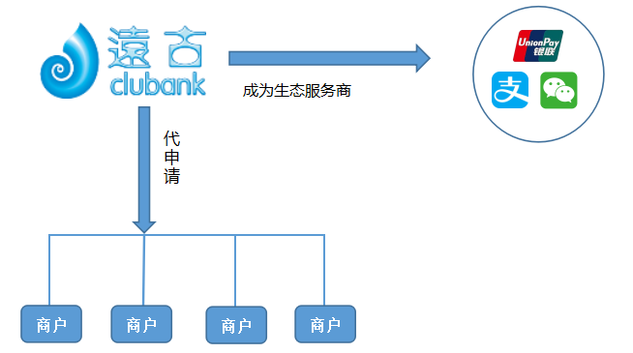
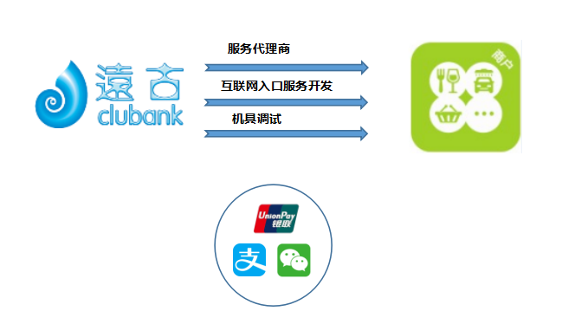

1.2 与商户
CLUBANK AND BUSINESS
①是拓展服务商，即银联的商户发展代理商企业
②为商户提供支付通道申请、技术开发、机具调试等标准化服务
拓展服务商

Slide 8
移动支付产品
支付方式
支付通道
对账平台
对账平台
支持微信、支付宝、银行卡支付
唯一对账平台，支持微信、支付宝、银联刷卡统一对账。更轻松、更清晰、更准确。
pay
支付POS设备
MIS系统
免费提供POS机具和打印纸
系统直接支付模式，一体化支付体验
POS设备
MIS系统

Slide 9
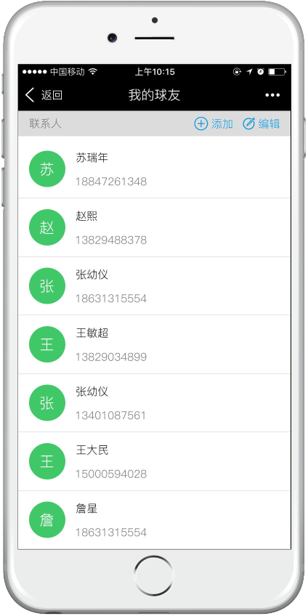
移动支付
产品名称：移动支付
支付方式：支付宝+微信+银联卡
硬件设备：POS通
优点
一体化移动支付
统一的对账平台
支持聚合支付
支持高尔夫行业预授权
支持境外卡（VISA and Master card Amex, Diner,JCB,）
可根据业绩调整收单费率
支援银联境外卡
移动支付
pay
应用场景：线下交易

Slide 10
02
PART
支付种类及方式

Slide 11
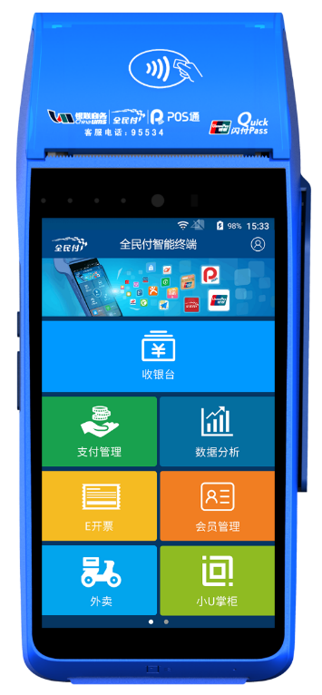
移动支付方案
移动支付支持通过移动POS机或系统集成方案，对客户提供的支付二维码进行收款。
客户可根据进行方案选择，两种方案亦可同时选择部署。
系统集成方案
方案1
移动POS机
方案2
MIS系统集成

Slide 12
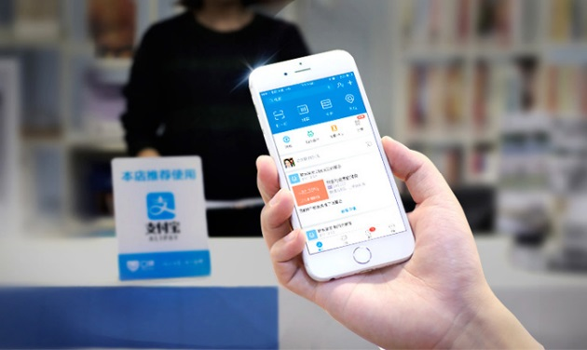
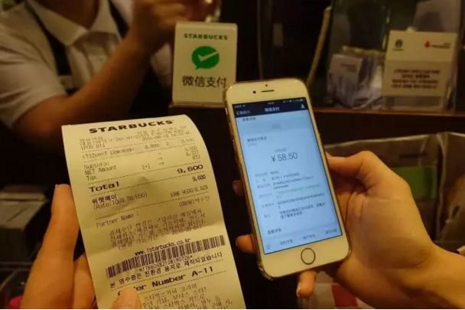

2.1 支付方式
PAYMENT METHOD
线下支付：消费者在商户现场发生的消费行为
C扫B：消费者通过手机APP扫描商户账户二维码，对商户买单手动付款。
C扫B：消费者通过手机APP扫描商户账单二维码，对商户生成账单付款，付款成功后，账单支付状态与收银系统的支付单号关联。
B扫C：商户端收银系统基于客人消费单生成扫描业务，通过二维码扫描枪扫描客人APP的付款二维码，实现收款支付。付款成功后，账单支付状态与支付单号关联。
刷卡支付：商户端收银系统基于客人消费单生成订单，客人可通过POS机进行刷卡付款（银联卡）。
支付宝付款方式
微信付款方式
刷卡付款方式

Slide 13
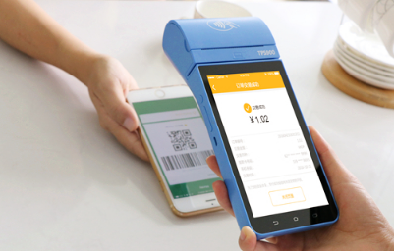
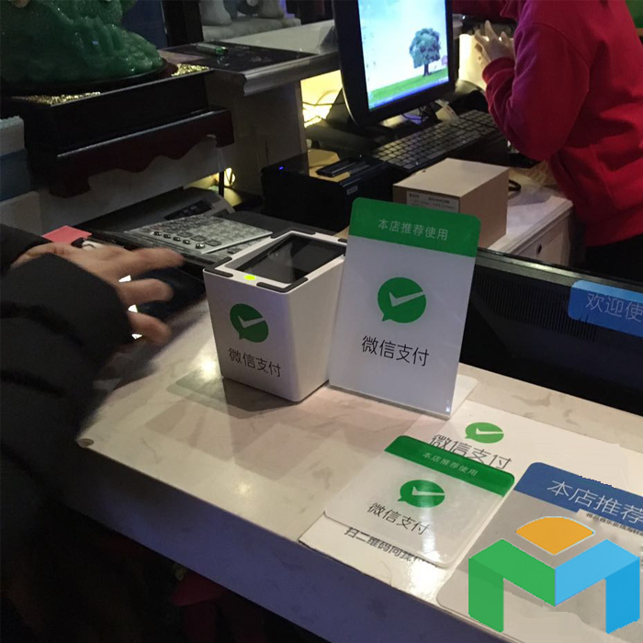
商家场景说明
移动POS机方案：商家打开移动POS收银终端，扫描客人在手机端出示的付款码，即可完成支付。
系统方案：消费者出示付款码、扫码盒接受并输出。收银员输入消费者金额，收银机处理交易、付款结束。
注：商家可根据自身情况选择其中一种收款方式
移动POS机收款方式
系统扫码盒收款方式

Slide 14
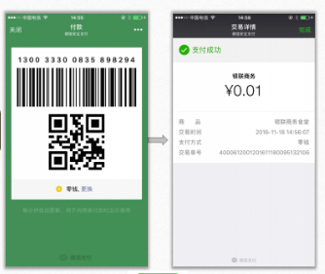
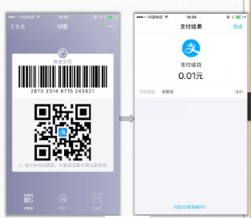
商家场景（移动POS机）
商家打开移动POS收银终端，扫描客人在手机端出示的付款码，即可完成支付。
微信支付
交易完成
支付宝支付

Slide 15
商家场景（系统）
使用系统所配备的扫码盒，客户只需出示微信或支付宝付款码，便可完成支付。
微信支付
交易完成
支付宝支付

Slide 16
用户场景POS机收款说明
B扫C模式（商家扫客人）
微信支付
用户出示付款码
交易完成
支付宝支付
用户出示付款码

Slide 17
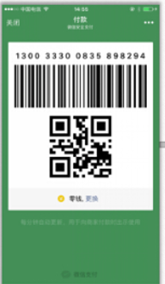
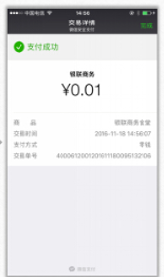
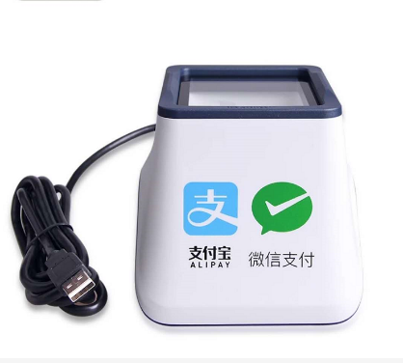
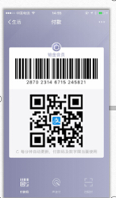
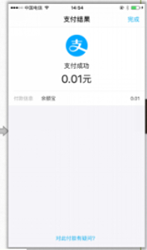
用户场景系统收款说明
B扫C模式（商家扫客人）
客人出示付款二维码
付款成功
交易完成
用户出示付款码

Slide 18
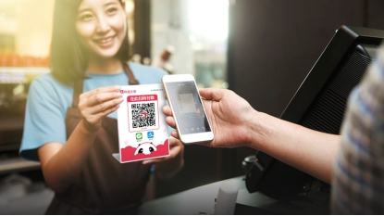

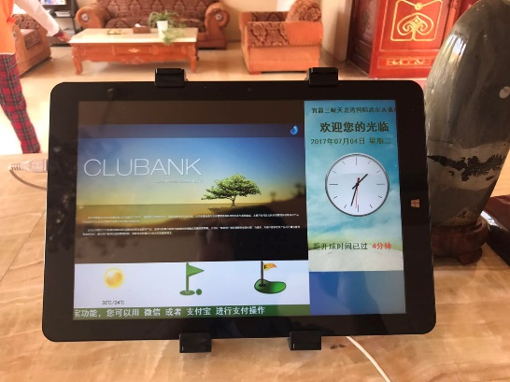
用户场景系统收款说明
C扫B模式（客人扫商家）
客人扫描静态二维码
输入支付密码
交易完成
客人扫描MIS集成系统生成的二维码

Slide 19
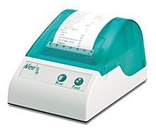
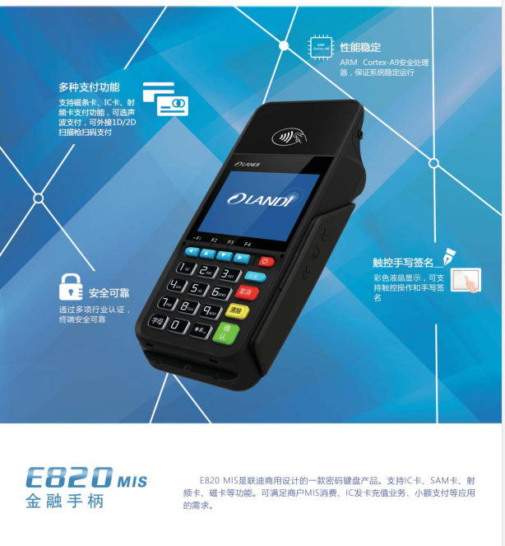
系统集成方案的终端配备
（扫码盒和刷卡机均由银联商务提供）
扫码盒：实现B扫C
打印机：打印交易小票
系统
COM连接（可用USB转换）
银联键盘式刷卡机:实现刷卡收款
客显屏：显示支付二维码、显示账单

Slide 20
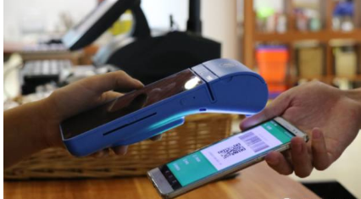

独立移动POS方案
支持B扫C
支持刷卡

Slide 21
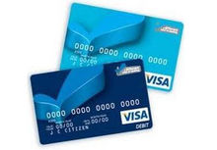

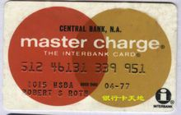
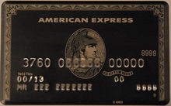
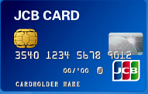
外卡支持种类
支持Diners Card(大莱）
支持VISA卡
支持MasterCard(万事达）
支持American Express（运通）
支持JCB卡
注：开通外卡机器需要客户提供证件材料进行申请

Slide 22
03
PART
设备方案

Slide 23
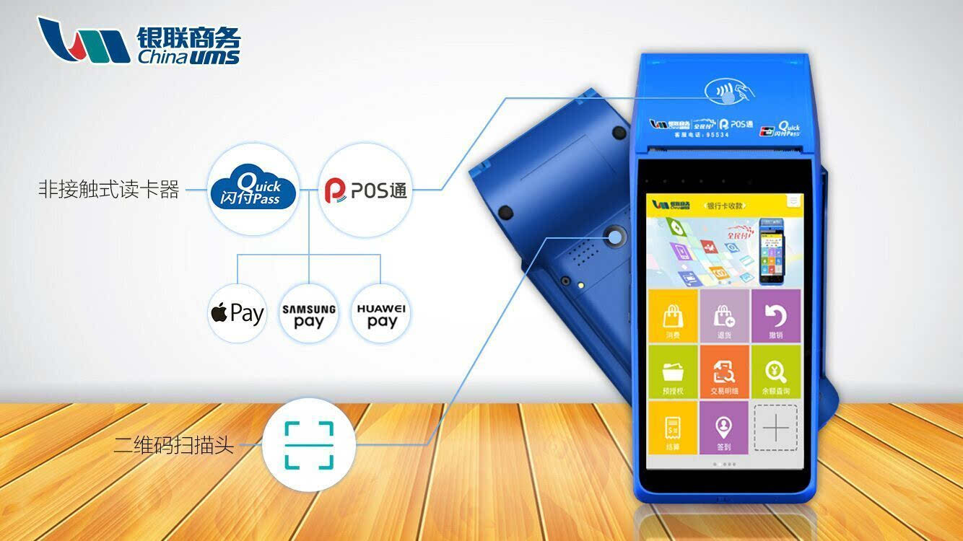
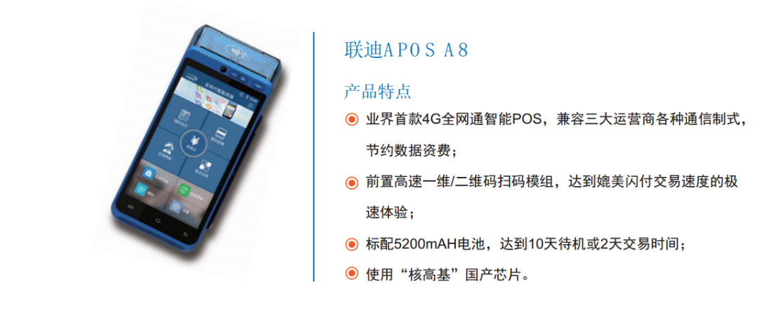
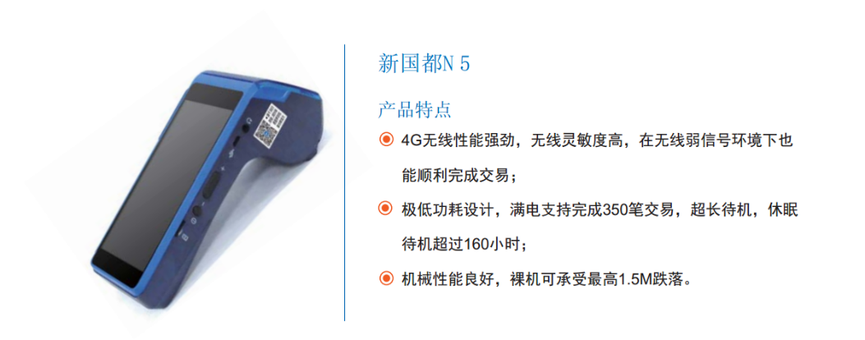
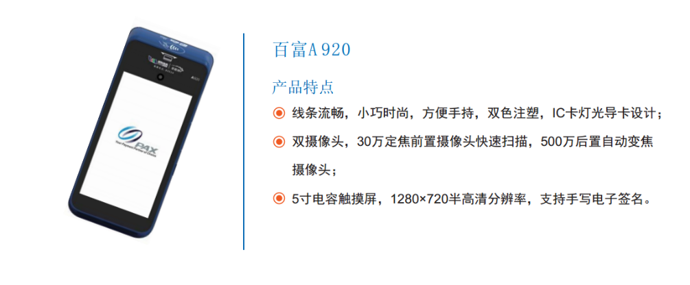
移动POS端设备
（图为银联商务提供设备）
硬件
设 备：银联POS通
使用人群：客户、非客户
使用方式：单独使用
扫描方式：
1.刷卡支付。
2.B扫C，通过POS机扫描消费者手机付款码 3.C扫B，消费者手机扫描POS机上的二维码。

Slide 24
移动POS终端设备介绍
硬件
设 备：POS机
使用人群：客户
扫描方式：
1.刷卡支付。
2.B扫C，通过POS机扫描消费者手机付款码 3.C扫B，消费者手机扫描POS机上的二维码
硬件费用
机 具：免费提供
打印纸 ：免费提供
流 量：商户自行承担
流量费：10元/月
流量额：每月不限流量
银联将提供相应的移动POS通机具，功能及支持能力范围一致，实际供配备商户已银联为准。

Slide 25
系统设备
扫码盒： 由银联免费提供
打印机：若客户需要打印小票，需自行配备（已配备打印机的，无需额外配备）
系统
刷卡机：由银联免费提供
客显屏：由免费提供

Slide 26
04
PART
对账方式

Slide 27
查账对账
对账明细查询
01
02
03
对账单下载
实时交易查询
04
资金结算状态查询
多个对账平台 拥有统一对账平台

Slide 28

商户对账平台
我要对账
微信
支付宝
银行卡
三种支付方式统一对账平台

Slide 29
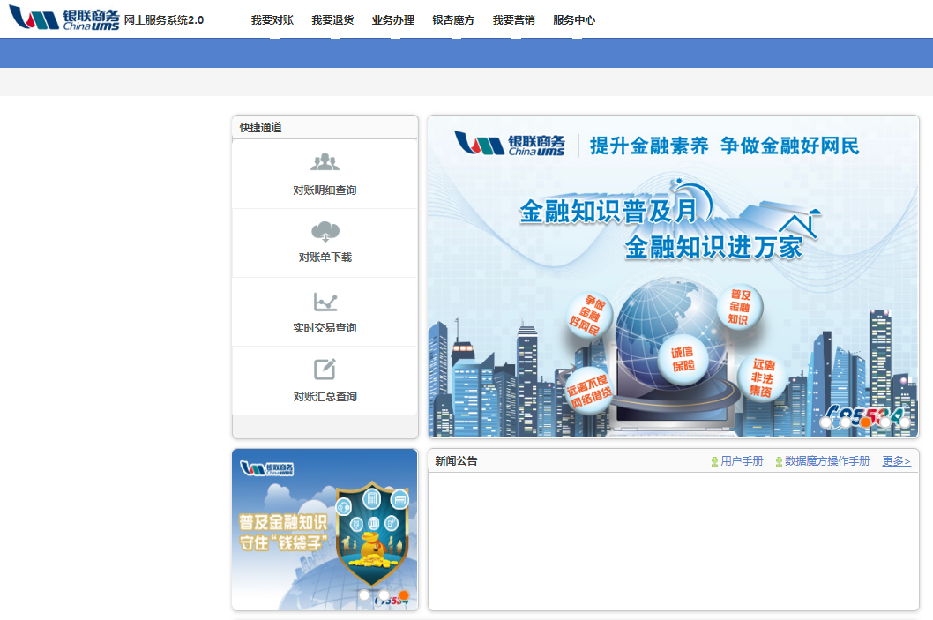
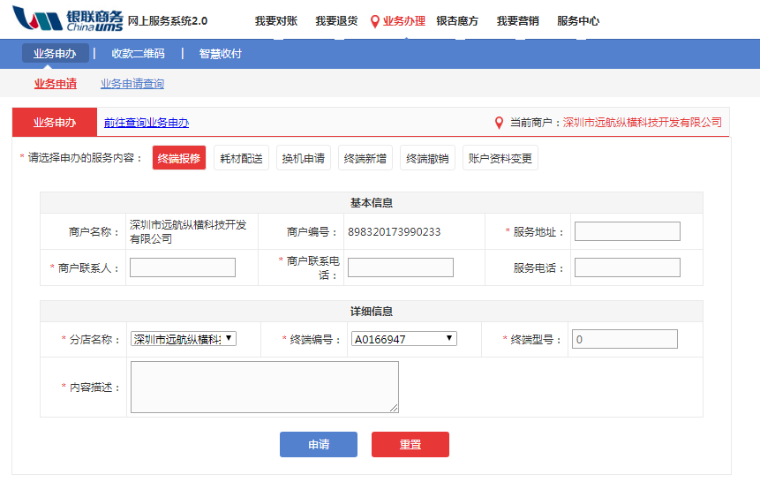
商户对账平台
在线对账或下载对账单
在线终端申请
查询交易数据
在线申请耗材维修
获取流水比对分析报告
在线申请终端报修
查看交易明细进行财务管理
专业服务扫除用户后顾之忧

Slide 30
账务清算时间
1、周一到周四支付的资金次日进帐（T+1个工作日）；
周五、周六、周日三天周一合并进帐；
2、法定假日：放假的前一天到放假的最后一天的次日合并进帐。
（银行卡单独进帐、微信和支付宝合并进帐）；
注解：T+1：就是当天的收款，在第二个工作日到进入商户银行账号；

Slide 31
05
PART
交易费率

Slide 32
微信、支付宝费率说明
移动支付采用优惠费率方式进行交易结算。移动支付产品相关支付费率由移动支付费率、银行卡刷卡支付费率两部分组成：
移动支付费率
通过微信支付、支付宝方式进行支付所收取的费率。
费率调整
开通首月按照设定的初始标准费率收取。移动支付费率可按照上月交易流水总额进行调整。
初始标准费率为：0.6 %
调整依据：商户前一个月内的交易流水总额；
调整标准：
5万以上降低为0.4%；
10万以上降低为0.3%；
生效时间：我司向银联提出调整申请，调整最快时效为T+1个工作日 最慢时效以银联实际工作时间调整为准）

Slide 33
刷卡支付费率
银行卡刷卡支付费率为银联所规定的费率标准执行，暂不支持支付费率调整；
刷卡支付费率标准
境内标准类借记卡 0.5%，20元封顶；
贷记卡 0.6% 无封顶；
银联境外卡 2.0%；无封顶；
外卡：
VISA（维萨） / Master card （万事达） 费率 2.2 % 无封顶；
Maestro(万事顺)/ Amex(美国运通) / Diner（大莱） / JCB 费率 3% 无封顶；

Slide 34
06
PART
开通申请流程

Slide 35
3.1 移动支付实施过程
MOBILE PAYMENT EXECUTION PROCESS
第一步
第二步
第三步
第四步
由市场部向
商户收集相关资料
提交银联申请资料，并等待审核
银联审核，周期通常为1-3个工作日
通道申请完成，产品团队远程实施并培训
收取商户
资料
提交资料
审核通过
实施、培训

Slide 36
开通移动支付资料清单（不含外卡）
1．营业执照正本或副本原件或复印件加盖公章
2．法人身份证正反面原件或复印件加盖公章
3．开户许可证原件或复印件加盖公章
4．拓展人与门头合影照片、收银点照片、经营产品照片各一张
注：如果是电子版需要拍照的照片要清晰

Slide 37
开通移动外卡功能资料清单
1.营业执照 复印件 需在有效期内。
2.组织机构代码证复印件 需在有效期内。
3.税务登记证 复印件 需在有效期内。
4.法人代表身份证 正反面复印件 需在有效期内。
5.开户许可证复印件 需在有效期内。
6.清晰商户门面、营业现场、收银台现场照片电子档或纸质照片各一张。
7.《银联商务分支机构外卡商户入网审批表》
8.《中国银联外卡收单专业化服务信息表》
9.《中国银联外卡业务完全追索协议书》
10.《美国运通完全追索协议书》
11.《美国运通特约商户资格评估表》
12.《特约商户受理外币卡业务补充协议书》
13.《特约商户受理VISA/MASTERCARD/JCB外币卡合约书》
14.《特约商户收受美国运通卡协议书》
注：商户所提供给的资料仅限用于进行内部初审，并将资料提供给银联商务进行支付业务开通。
对于所收到的商户资料具有保密义务。

Slide 38
07
PART
其它

Slide 39
电子发票介绍
A
电子发票，是指单位和个人在购销商品或劳务，以及从事其他经营活动过程中，开具或取得的以电子方式存储的收付款凭证。其突破传统纸质发票的概念，具有实时性、交互性、低成本、易存储等方面的优势。
B
电子发票作为纸质发票的电子映像和电子记录
C
通过数字媒体形式传送与保存发票内容，可通过网络，移动通信等方式传送给接收方
D
采取电子签章实现发票签名，电子盖章，实现电子发票唯一性。

Slide 40
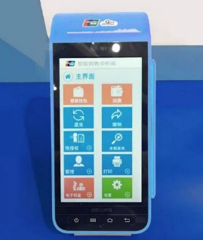

电子发票场景说明
开具电子发票
商户通过全民付智能终端“收银台”完成微信/支付宝交易， 交易成功后页面下方会有一个开票链接，用户可通过该链接进入开票页面，开票金额自动带入无需手动输入，补充完整开票信息，点击开票，并填写自己的邮箱或者手机号，届时手机短信或者邮箱会收到开好的电子发票。
银联商务打通了支付与开票两个环节，通过“支付+开票”的应用场景，拓展为更广泛的增值业务。

Slide 41
Ending

